Slide 1
多 媒 體 系 統Multimedia System
張家瑋 博士
助理教授
國立臺中科技大學資訊工程系

Slide 2
AI Applications on multimedia
人工智慧在多媒體上的應用

Slide 3
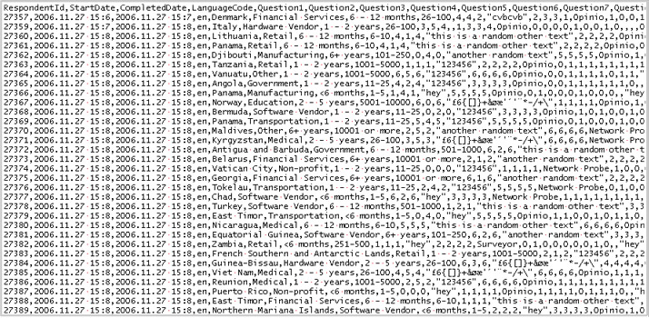
Data?
未經過處理的原始記錄。
資料缺乏組織及分類，無法明確的表達事物代表的意義。
資料是關於事件的一組離散且客觀的事實描述，是構成資訊和知識的原始材料。

Slide 4
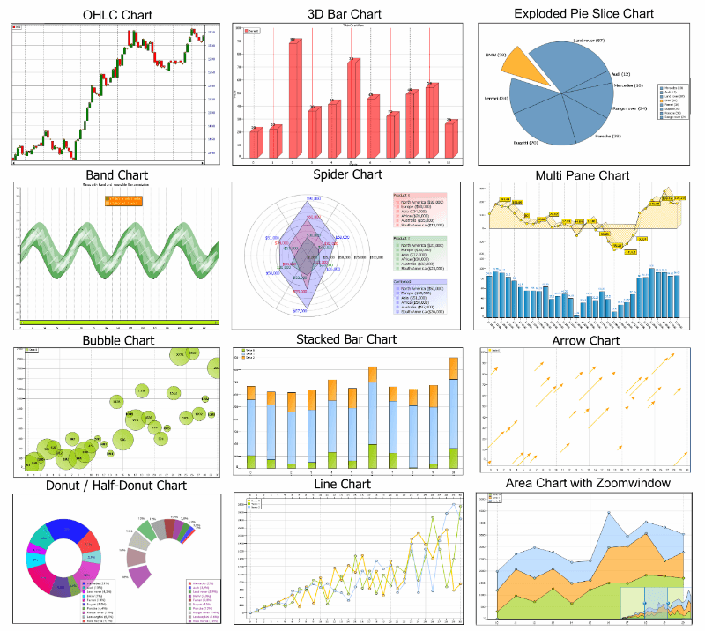
Information?
資訊是經過處理後的資料。
資訊是有用的或有意義的資料。
換言之，對接受者有用的或有意義的資料能使接受者產生資訊。

Slide 5
Knowledge?
知識是資訊、文化脈絡以及經驗的整合。
知識是對某個主題確信的認識，並且這些認識擁有潛在的能力為特定目的而使用。
藉由專業技能或豐富經驗用以分析資訊的結果。

Slide 6
Intelligence?
以知識為基礎，運用個人能力，實踐能力來開創價值。
分析、判斷、創造、思考的能力。
智慧具有反應能力與價值判斷。

Slide 7
人工智慧？
指由人製造出來的機器所表現出來的智慧。(Wiki)
弱人工智慧 → 專家系統
處理特定的問題
強人工智慧
通用人工智慧

Slide 8
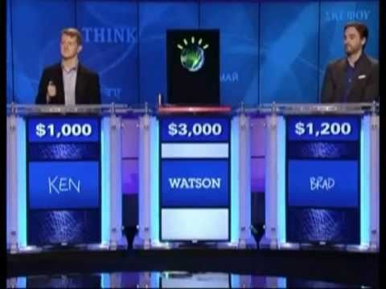
IBM Watson 益智節目

Slide 9

IBM Watson

Slide 10
過去
Small Data
針對某一個問題，只能獲得小量數據。
數百筆到數萬筆。
花費大量人工編碼。
Notes:
https://www.youtube.com/watch?v=5LGrKvbixIk

Slide 11
過去
Small Data 統計分析
樣本推論母體(抽樣)
在小樣本中，需要發展一系列理論來解釋事物的原理(學說)
[啟示] 1936 羅斯福與藍頓 的民調
Notes:
1936年美國總統大選，由羅斯福總統與共和黨員藍頓一同競選，當時美國正從經濟大恐慌中復甦，全國有9百萬人失業。
某雜誌卻240萬份回收問卷所做的預測, 認為藍頓會大勝羅斯福，結果羅斯福卻壓倒性地大勝藍頓。
該機構樣本數也夠多，理論上應該很精準，但為何預測差異如此大?
他們根據當時的電話號碼簿及俱樂部會員名單，郵寄1千萬份問卷調查表，回收約240萬份，據此做分析。
此方法忽略了許多沒有電話及不屬於任何俱樂部的窮人。
因當時政治與經濟分歧嚴重，所以窮人較多選羅斯福，富人則傾向選藍頓，仍是因抽樣過程不夠周延(忽略窮人那一群), 不足以代表整個母體。

Slide 12
過去
小數據
Rule-based AI
類神經網路 (1980s)

Slide 13
現在與未來
Big Data
由"母體"來分析數據
數萬筆到幾近無限
雜亂的原始資料

Slide 14
上一世代
大數據
分類：SVM → 機器學習
分群：Kmeans
關聯式法則：Apriori

Slide 15
What's difference?
Small Data vs Big Data
都有目的或待解的問題
But
減少假設
力求呈現真實世界
Notes:
過去收集和分析數據需要花費大量時間，研究人員會通過一些技術來蒐集樣本，並用"樣本分析結果"去推論母體。

Slide 16
What's difference?
資料可重組與檢視關聯。
接受「數據的雜亂性」，不再追求「精確」的數據。
重「相關」而輕「因果」。
Notes:
由"母體"來分析數據，對於亞群組的分析也有更多選擇；所以在收集數據時，能對數據進行分組或重組，並研究數據之間的相互關係。
思維方式的重大轉變! 過去的科學家努力的「追求精確」；在Big data時代，收集的資訊多，錯誤率也高。但事實證明，大量的數據比精確的數據更有價值。
高品質資料的成本高昂，並且越來越沒有必要，因為「海量、混雜」的資訊有更準確的結果。(溫度計，物聯網)
從試圖了解事情「發生的原因」轉而了解其「相關的事物」。相互關係比因果關係更重要，廠商不再需要去知道消費者為什麼購買產品，只要了解與購買產品相關的因素就夠了。

Slide 17
現在
大數據
運算力的提升
深度學習 (強AI的可能性)
類神經網路的文藝復興
演進趨勢
腦神經科學
認知科學
認知心理學

Slide 18
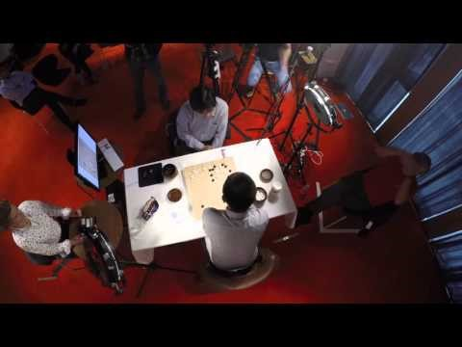
AlphaGo
Notes:
https://www.youtube.com/watch?v=SUbqykXVx0A

Slide 19
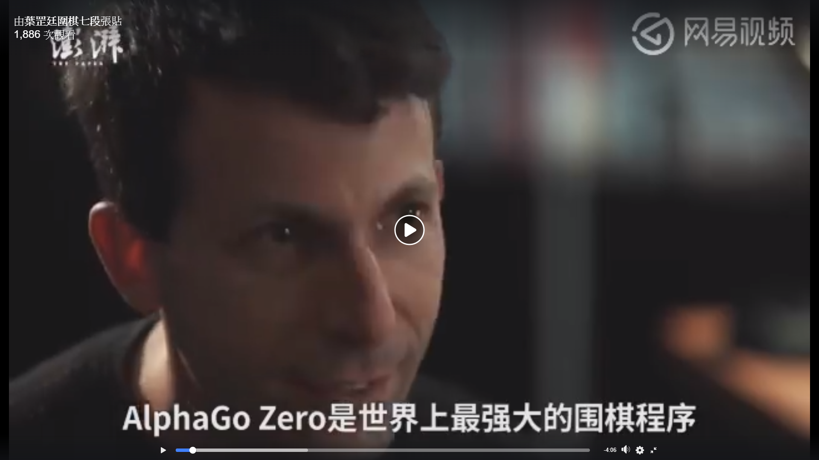
AlphaGo ZERO
Notes:
https://www.youtube.com/watch?v=SUbqykXVx0A

Slide 20
AlphaGo 中理解增強式學習
Notes:
https://www.youtube.com/watch?v=SUbqykXVx0A

Slide 21
Big Data 的沿革 (1/3)
Data Mining
資料探勘是利用分析技術來發掘資料間未知的關聯性與規則。
少女未婚懷孕 購物商場比老爸還早知道？！
https://www.nownews.com/news/20120223/42676
Notes:
有一天，百貨公司寄了一份嬰兒用品型錄給你未婚的女兒。
你認為這是對你女兒的侮辱，所以怒氣沖沖地打電話到百貨公司客服部抱怨，請他們以後不要再做這種事了。
你抱怨完，卻看到女兒開心地翻著型錄，原來她已經懷孕了。
百貨公司比爸爸更早知道女兒懷孕的消息，不是黑色幽默，而是塔吉特（Target）百貨真實發生的事件。
塔吉特怎麼知道顧客懷孕了？
因為該公司設有準媽媽禮物登記處，讓準媽媽們登記自己想要的嬰兒禮物。
由於這份清單等於確知已懷孕的顧客名單，塔吉特便依據名單上的消費紀錄，建立起懷孕婦女的購物模式，再用此模型比對其他客人的消費紀錄，找出消費形態類似的顧客，向她們行銷相關商品，達成「未卜先知」的結果。

Slide 22
Data Mining
分群
用於沒有標籤的資料，又通常為非監督式演算法。
分類
用於有標籤的資料，又通常為監督式演算法。
關聯式法則
有序性規則的資料

Slide 23
Data Mining
分群
用於沒有標籤的資料，又通常為非監督式演算法。

Slide 24
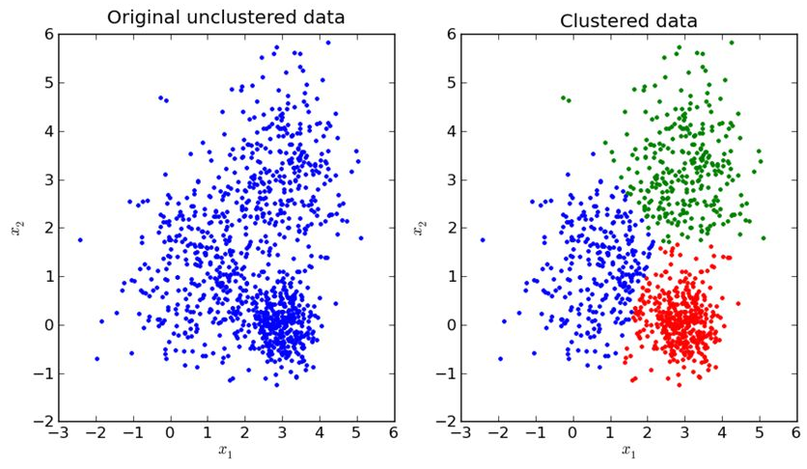
Data Mining
分群
用於沒有標籤的資料，又通常為非監督式演算法。

Slide 25
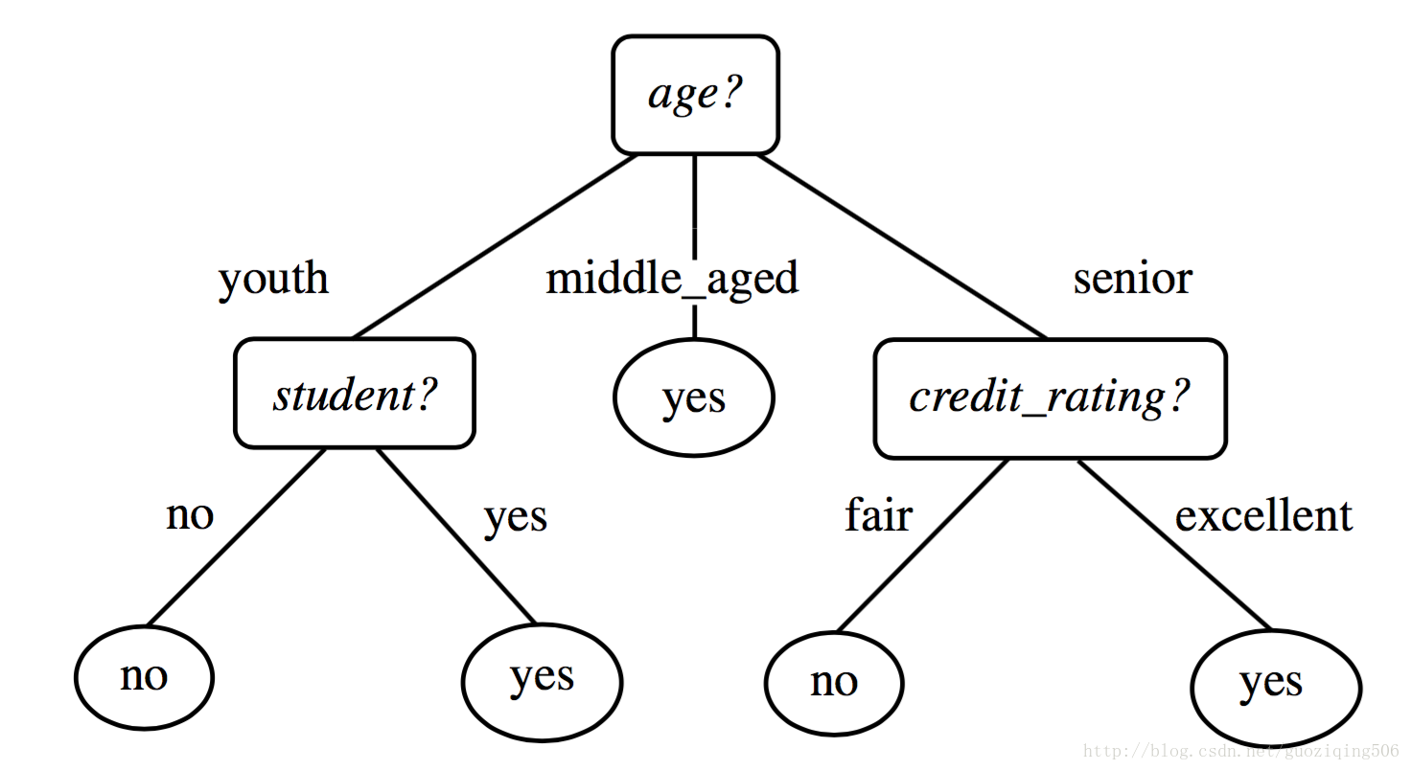
Data Mining
分類
用於有標籤的資料，又通常為監督式演算法。

Slide 26
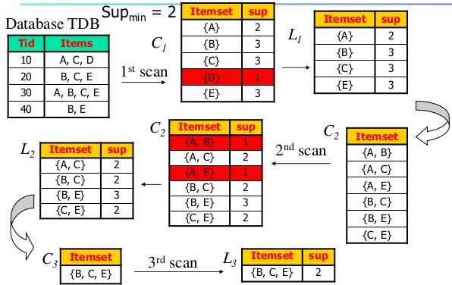
Data Mining
關聯式法則
有序性 (尿布與啤酒)

Slide 27
Big Data 的沿革 (2/3)
Machine Learning
人工智慧的分支，可用於資料探勘。
讓機器可以自動學習、從巨量資料中找到規則，進而有能力做出分類或預測。
判斷出類別
估計出數值

Slide 28
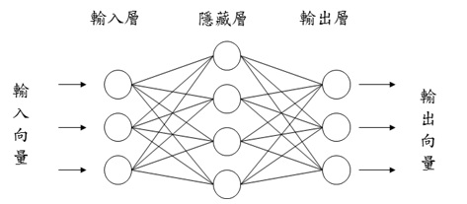
Big Data 的沿革 (3/3)
Deep Learning
是機器學習的分支
類神經網路的文藝復興
從大規模未標記資料中建立更好的預測模型
建立強 AI 的可能性

Slide 29
資料分析的基本步驟
資料清除：去除極端、遺失值資料、不重要的屬性
資料整合：因應用目的或特性，整合不同來源的資料
資料選擇：揀選重要的屬性來逼近目的之最佳成效
資料轉換：基於領域知識進行特徵縮放、數值類別轉換等
資料探勘：選用合適的分析演算法得到目的之結果
樣式評估：評估結果的樣式，是否如預期
知識表示：因應目的將樣式轉換成合適的表達方法

Slide 30
資料分析的演算法重點
預處理（Preprocessing）
降維（Dimensionality Reduction）
模型選擇（Model Selection）
監督式學習（Supervised learning）
分類（Classification）：機器給出一個類別
迴歸（Regression）：機器給出一個數值
非監督式學習（Unsupervised learning）
分群（Clustering）

Slide 31
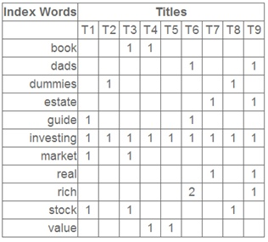
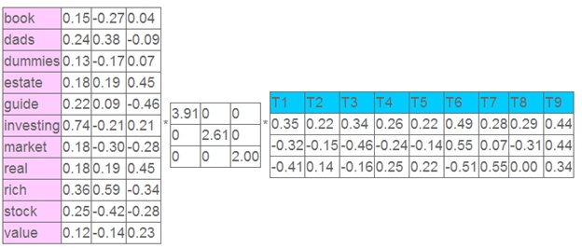
降維（Dimensionality reduction）
奇異值分解
Singular Value Decomposition (SVD)
Notes:
左奇異向量的第一列表示每一個詞的出現頻繁程度，雖然不是線性的，但是可以認為是一個大概的描述，比如book是0.15對應文檔中出現的2次，investing是0.74對應了文檔中出現了9次，rich是0.36對應文檔中出現了3次；其次，右奇異向量中一的第一行表示每一篇文檔中的出現詞的個數的近似，比如說，T6是0.49，出現了5個詞，T2是0.22，出現了2個詞。

Slide 32
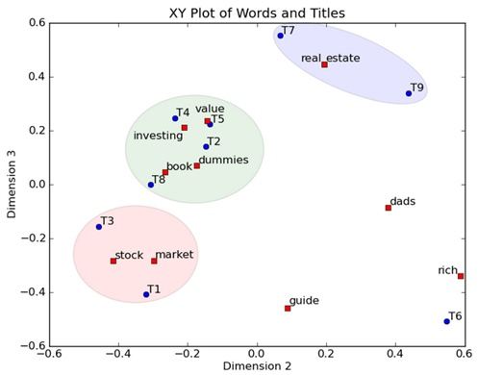
降維（Dimensionality reduction）
奇異值分解
Singular Value Decomposition (SVD)
Notes:
每一個紅色的點，都表示一個詞，每一個藍色的點，都表示一篇文檔，這樣我們可以對這些詞和文檔進行聚類，比如說stock 和 market可以放在一類，因為他們老是出現在一起，real和estate可以放在一類，dads，guide這種詞就看起來有點孤立了，我們就不對他們進行合併了。按這樣聚類出現的效果，可以提取文檔集合中的近義詞，這樣當用戶檢索文檔的時候，是用語義級別（近義詞集合）去檢索了，而不是之前的詞的級別。

Slide 33
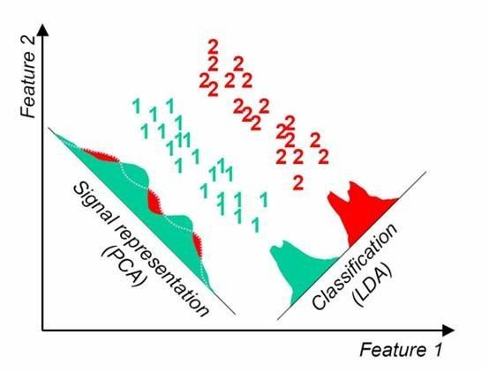
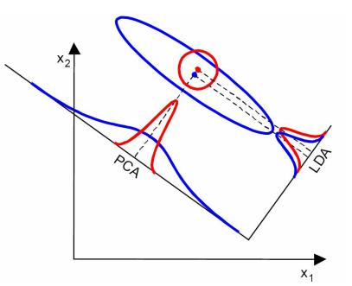
降維（Dimensionality reduction）
主成分分析
Principal Component Analysis (PCA)
非監督式
線性判別分析
Linear Discriminant Analysis (LDA)
監督式

Slide 34
Thinking Time

Slide 35
資料分析的常見角色
資料產品經理人：將真實世界的問題轉換成資料可以解決的問題，通常是該問題領域的專業人士
資料工程師：蒐集、整理、清理資料，通常是具備程式技術能力的工程師
資料分析師：負責資料建模和分析，通常由擅長找出資料關聯的統計人擔當
資料視覺化設計師：將報表變得簡明易懂

Slide 36
AI Applications

Slide 37
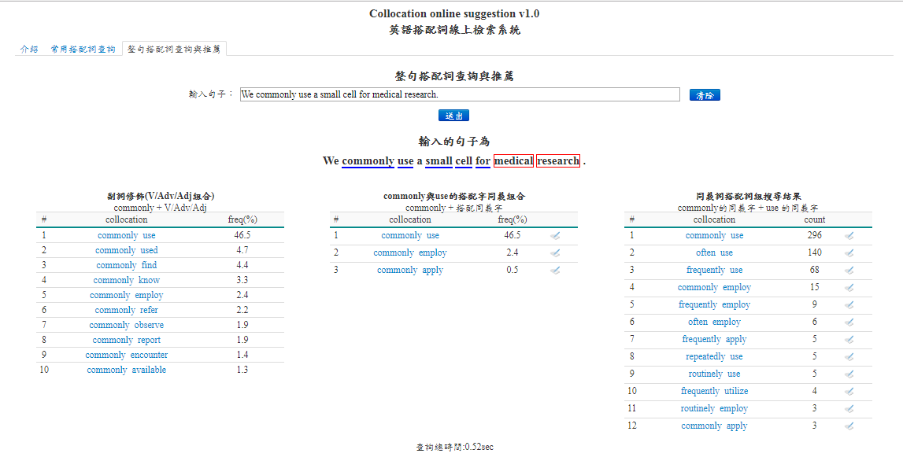
以語言學習輔助工具為例

Slide 38
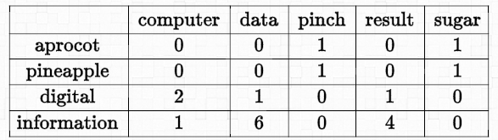
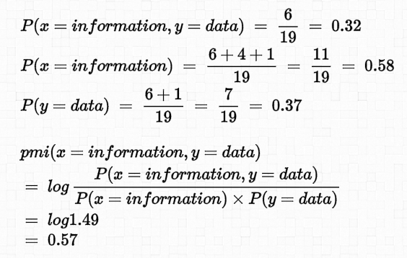
以語言學習輔助工具為例

Slide 39
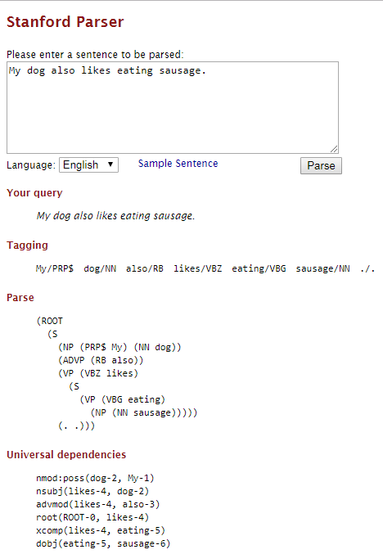
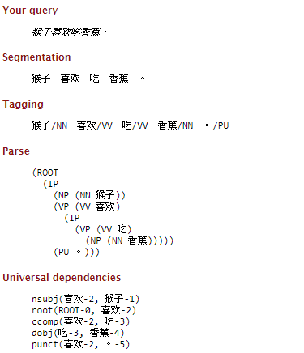
以語言學習輔助工具為例
http://nlp.stanford.edu:8080/parser/

Slide 40
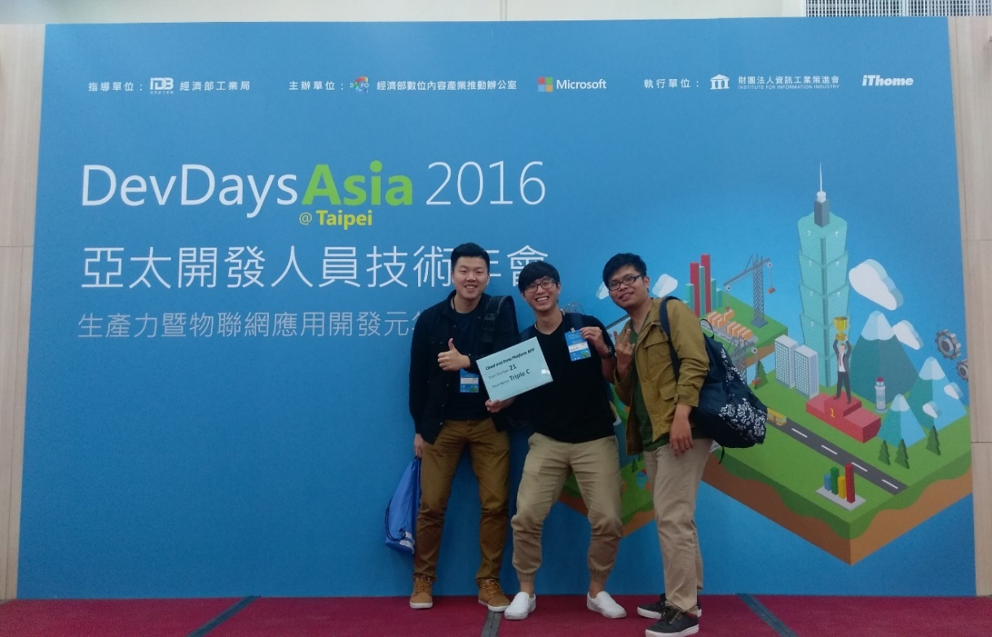
以NBA的應用為例
DevDays Asia 2016
入圍前五
24小時黑客松
3人臨時組團
臨時命題
純好玩

Slide 41
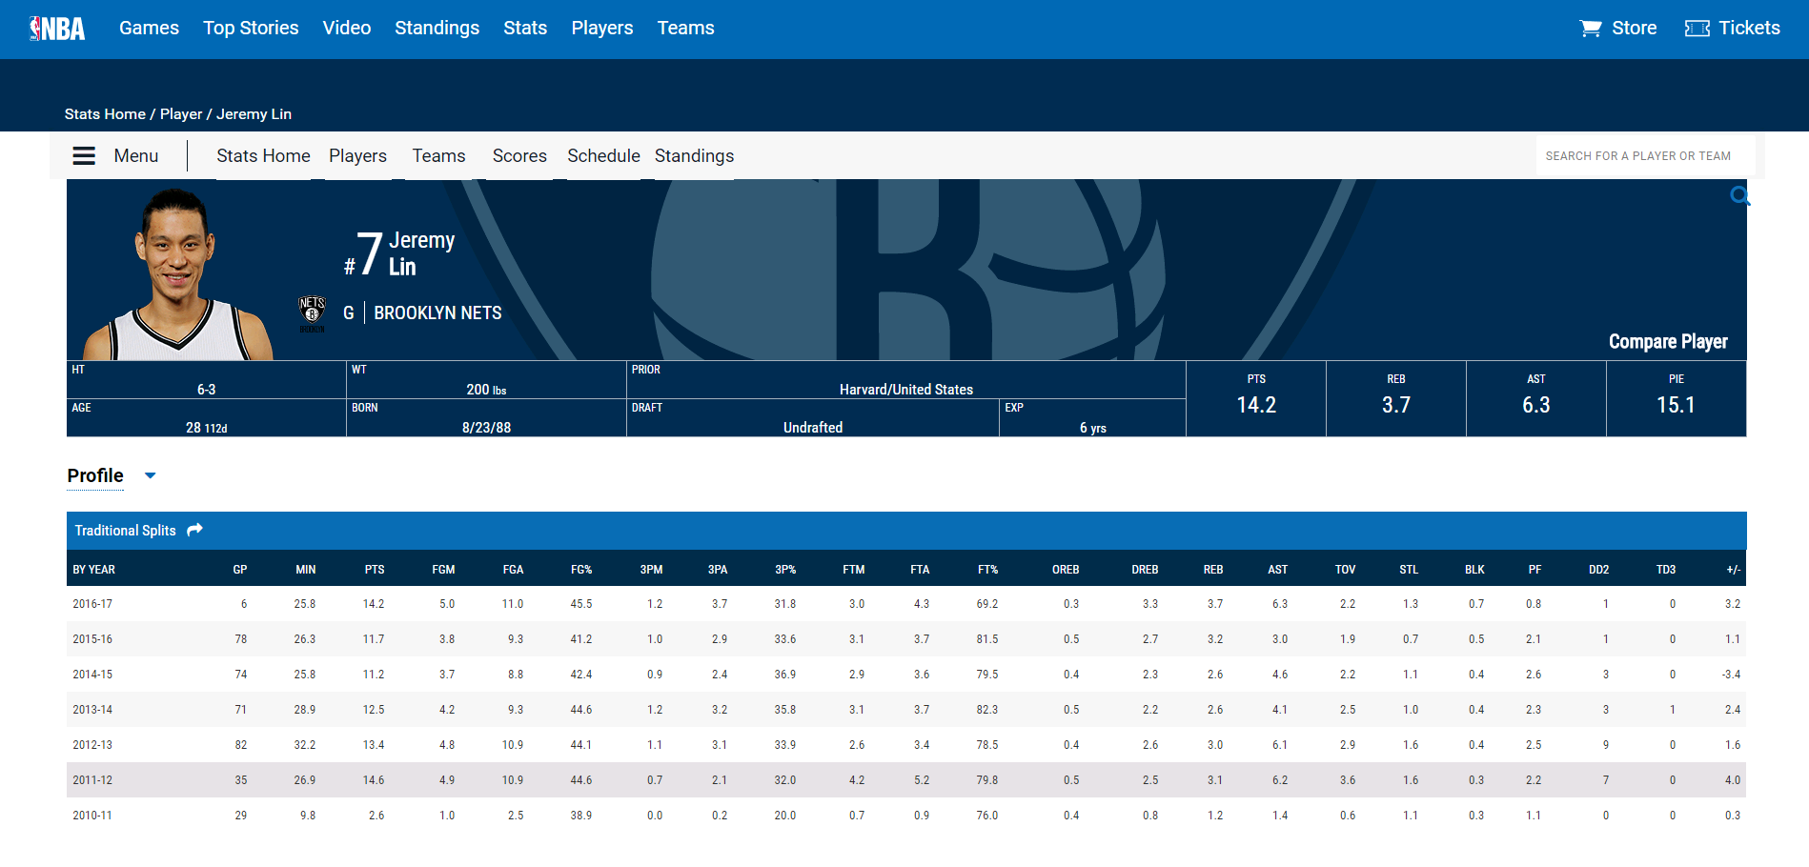
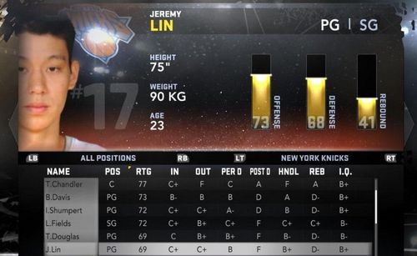
NBA公開資料 & Game NBA 2K 能力值
資料來源
2K Games
NBA

Slide 42
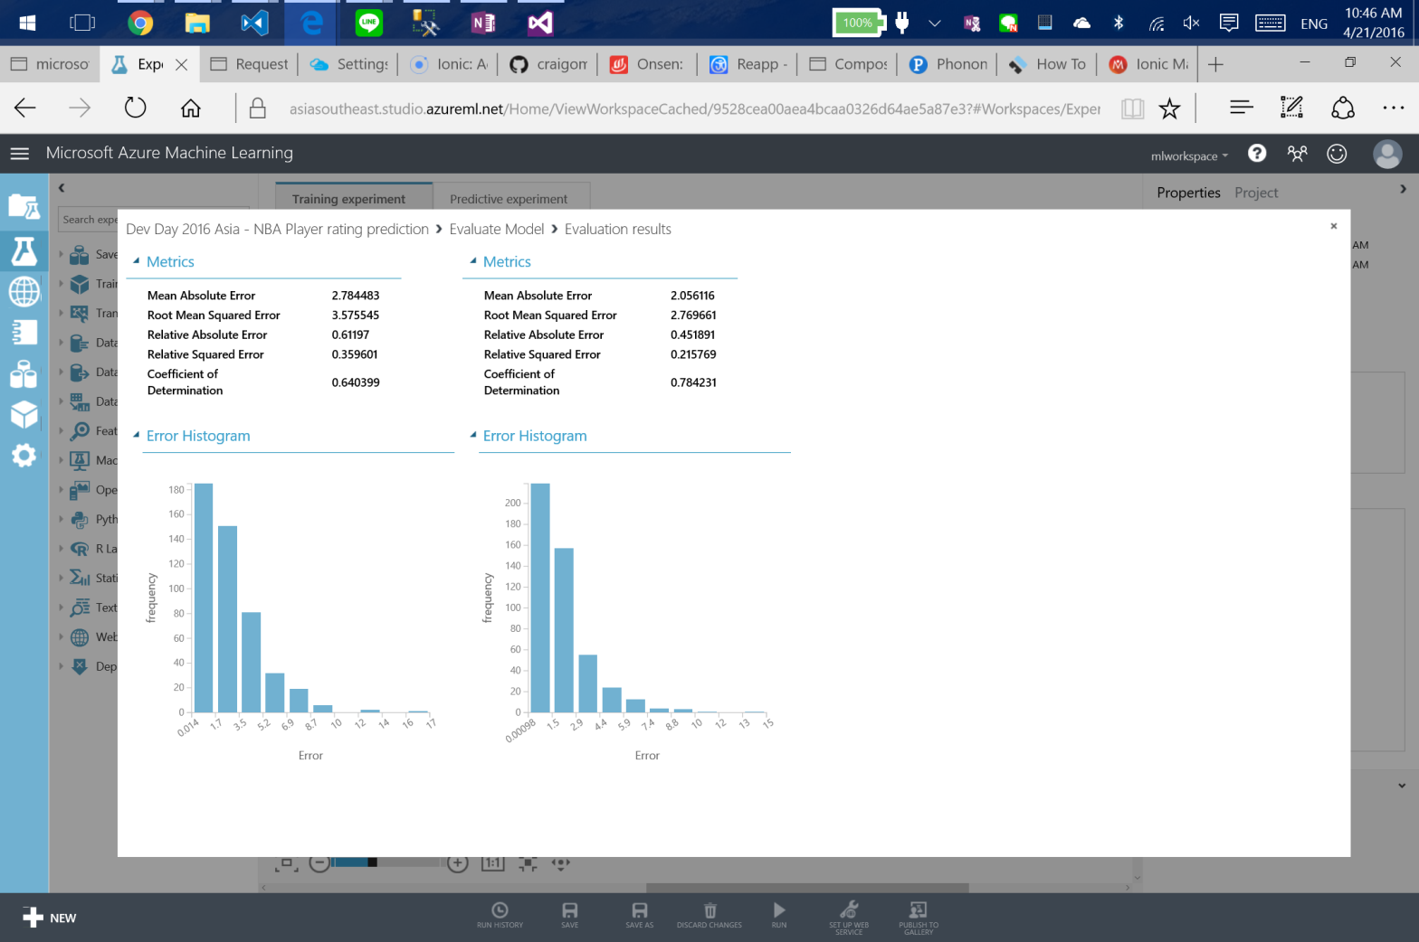
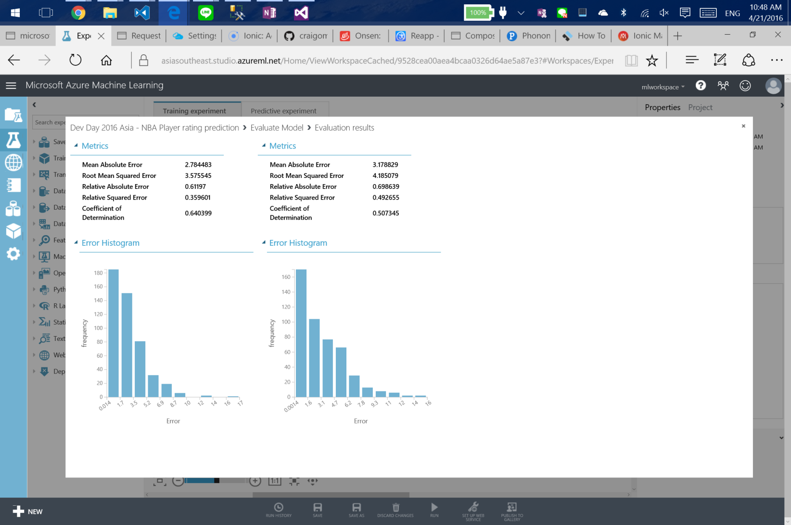
以NBA的應用為例
NBA 2K17能力預測

Slide 43
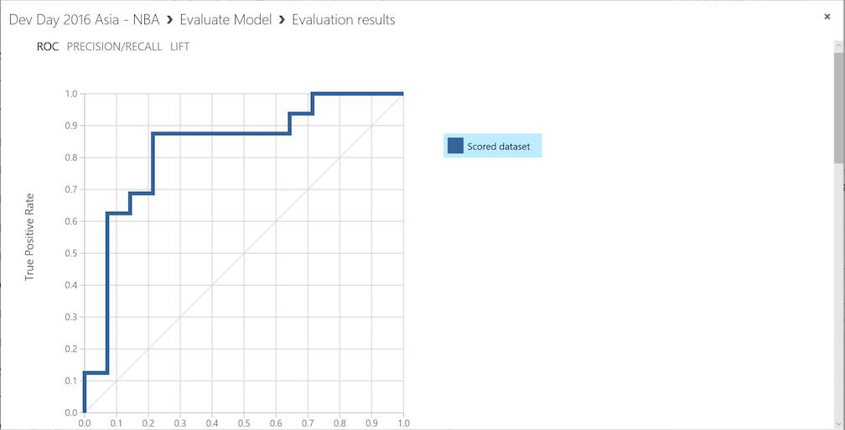
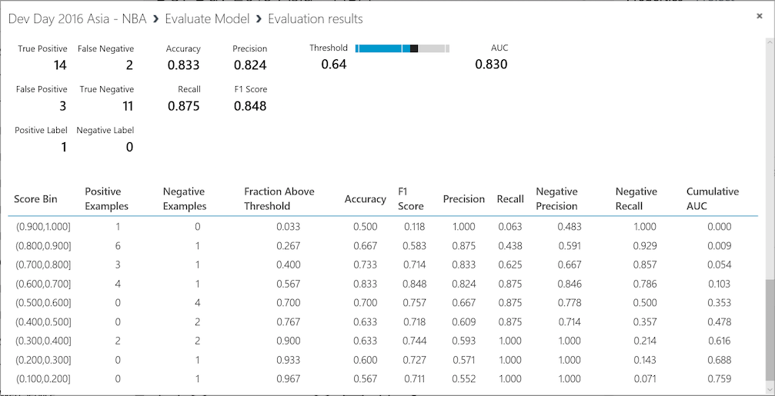
NBA季後賽預測

Slide 44
資料驅動創新應用
文字、聲音、影像
自然語言處理
語音辨識
影像辨識
數值與非數值
連續性
離散性、類別

Slide 45
Thinking Time
Potential Applications

Slide 46
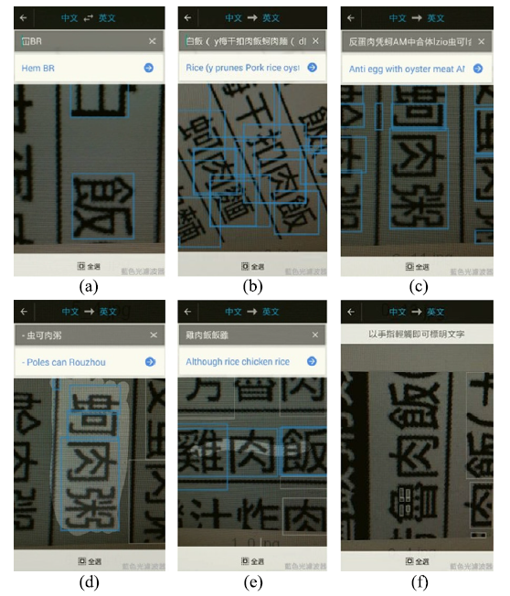
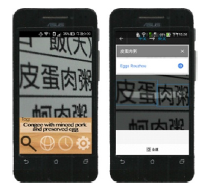
中文OCR辨識為例
Lee, M. C., Chiu S. Y., & Chang, J. W. (2017) A Deep Convolutional Neural Network based Chinese Menu Recognition App. Information Processing Letters, 128, 14-20. https://doi.org/10.1016/j.ipl.2017.07.010
(SCI, COMPUTER SCIENCE, INFORMATION SYSTEMS)

Slide 47
CNN應用於情緒感知辨識的照護機器人
link
Lee, M. C., Yeh, S. C., Chiu, S. Y. & Chang, J. W. (2017, June). A Deep Convolutional Neural Network Based Virtual Elderly Companion Agent. ACM Multimedia Systems 2017 (MMSYS2017), Taipei, Taiwan. (Accept Rate: 28%) http://dl.acm.org/citation.cfm?id=3083220

Slide 48
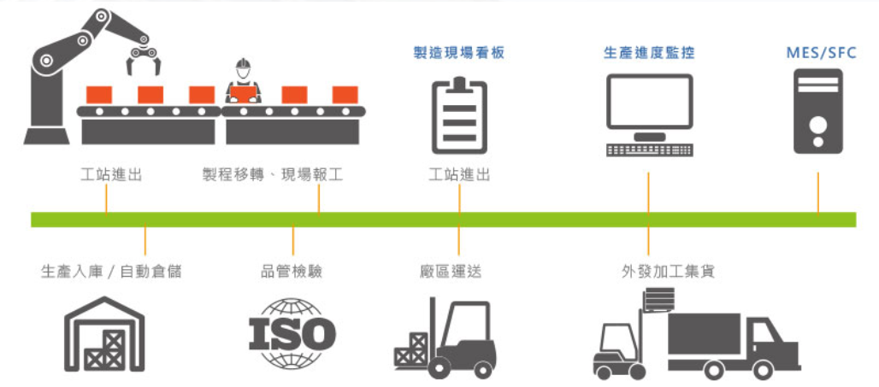
工業 4.0
http://www.esta.com.tw/knowledge-info.asp?id=263
https://www.youtube.com/watch?v=HexQLQIHrAY

Slide 49
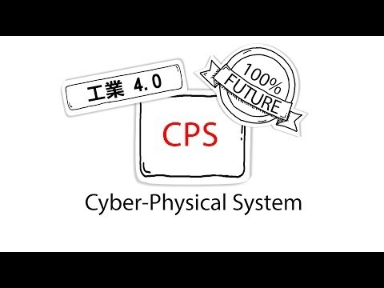
工業 4.0
https://www.youtube.com/watch?v=uDYtRffQe3o

Slide 50
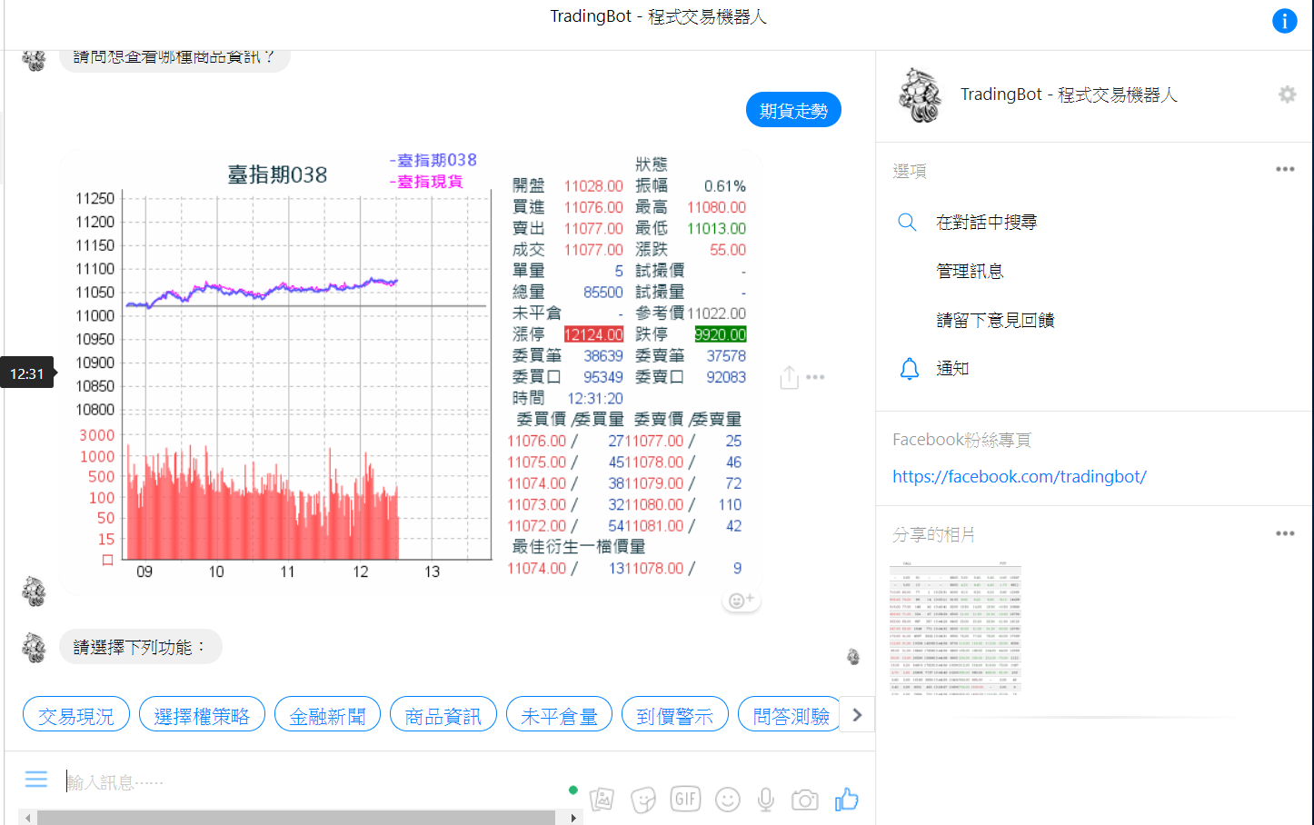
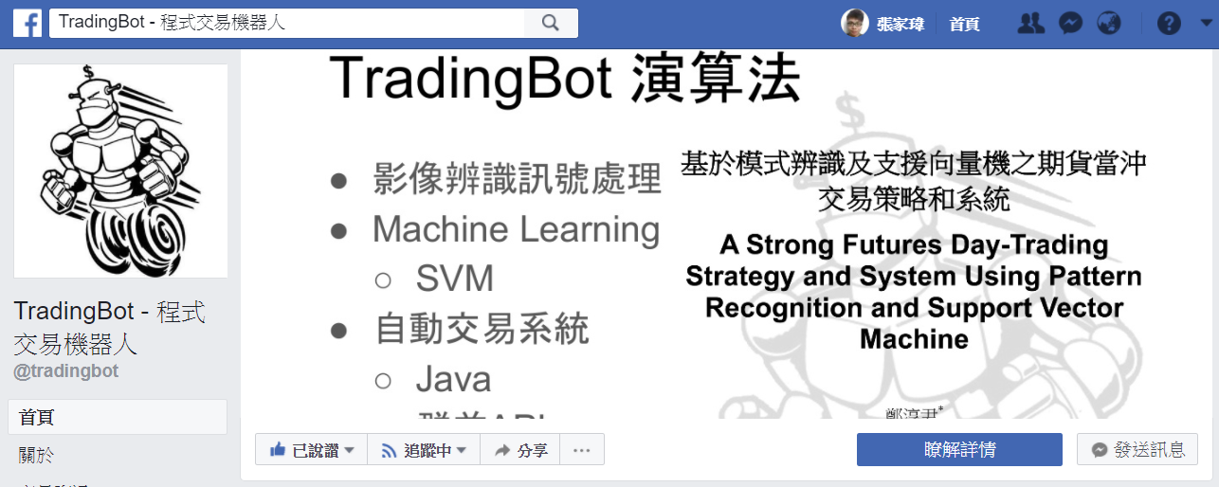
Fintech
https://www.messenger.com/t/tradingbot

Slide 51
Open Datasets

Slide 52
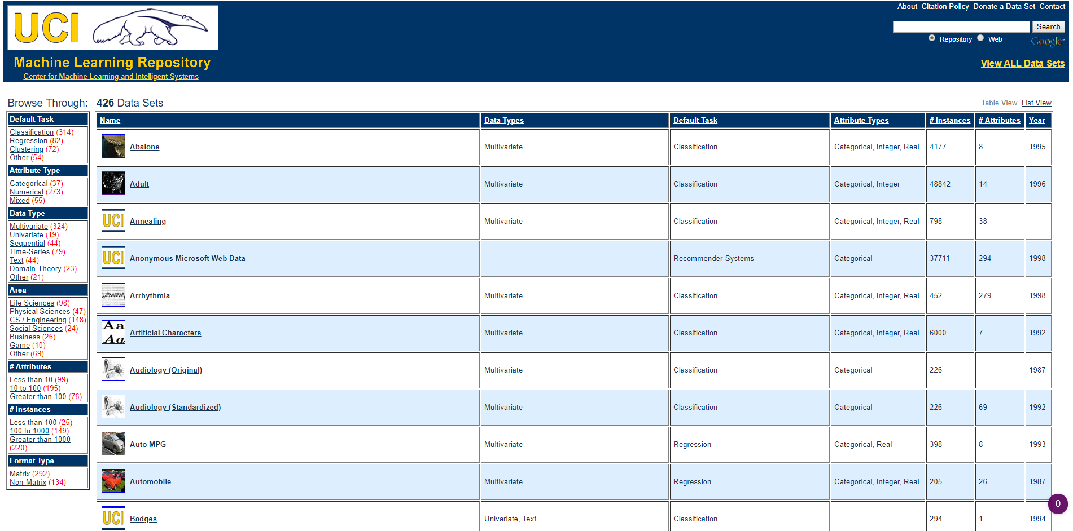
UC Irvine Machine Learning Repository
http://archive.ics.uci.edu/ml/datasets.html
資料型態
任務
資料筆數

Slide 53
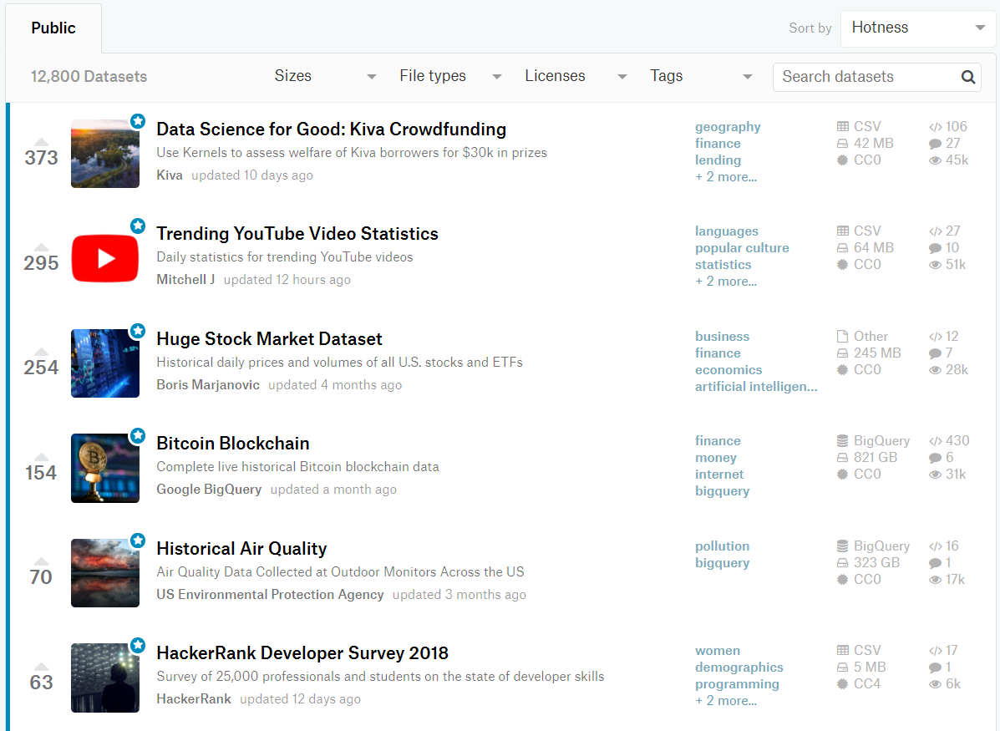
Kaggle DataSets
https://www.kaggle.com/datasets

Slide 54
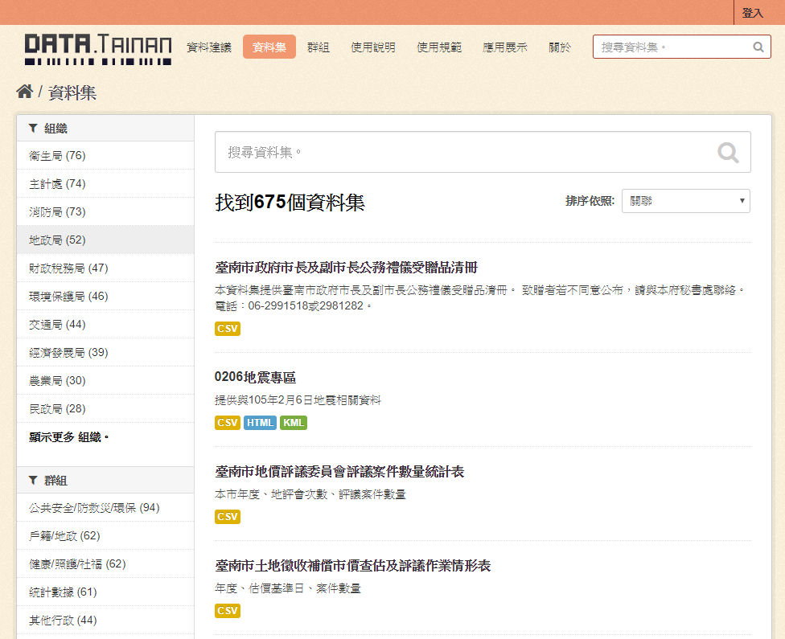
臺南市開放資料
http://data.tainan.gov.tw/dataset

Slide 55
Thank you

